Slide 1
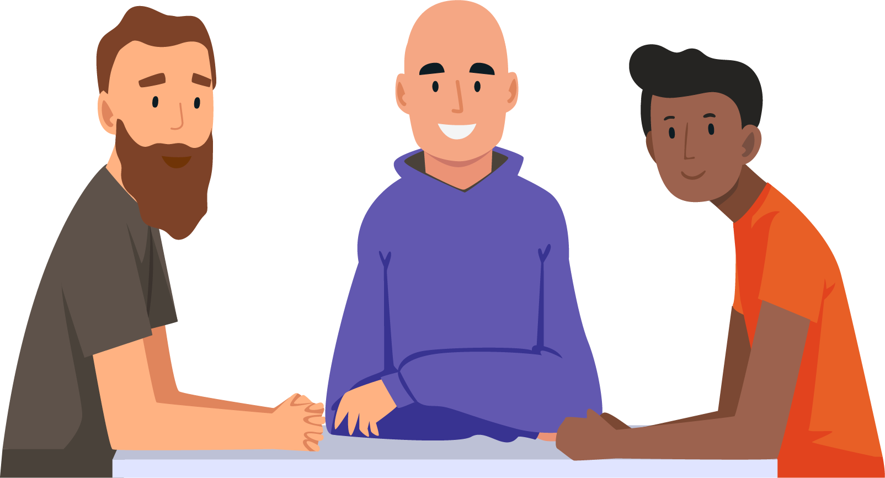
HEI SINÄ18-30-VUOTIAS MIES!
Tule mukaan juttelemaan ja hengailemaan!

